Slide 1

Desafio Técnico -
Análise das ofertas relâmpago

Slide 2
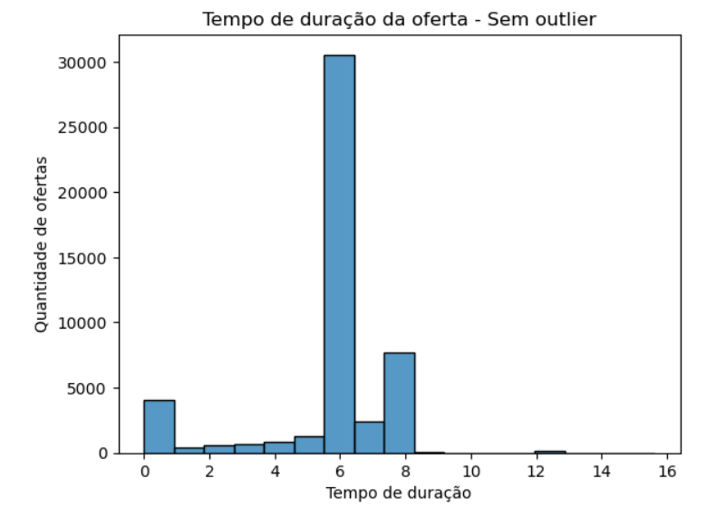
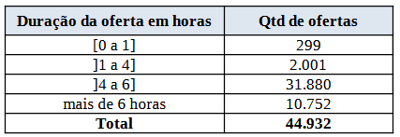

EDA das oferta relâmpago
Base : 48 746 ofertas periodo de 01/Jun/2021 a 31/Jul/2021
Buscamos responder as perguntas:
O tempo de duração da oferta impacta nas vendas?
O horario do inicio da oferta impacta nas vendas?
Com base na distribuição da duração das ofertas,
criamos o agrupamento abaixo
Nota: 3.814 tem duração 0 e não estão na análise

Slide 3
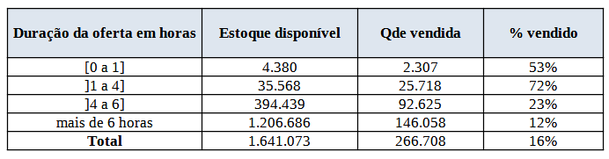
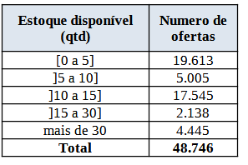
EDA das oferta relâmpago
Analisando a % vendida por grupo podemos verificar que o periodo de 1 a 4 horas tem maior conversão de vendas
Também observamos que a duração da oferta é maior quando há mais estoque disponível. Por isso, quebramos o análise pela quantidade de estoque agrupada conforme tabela abaixo.

Slide 4
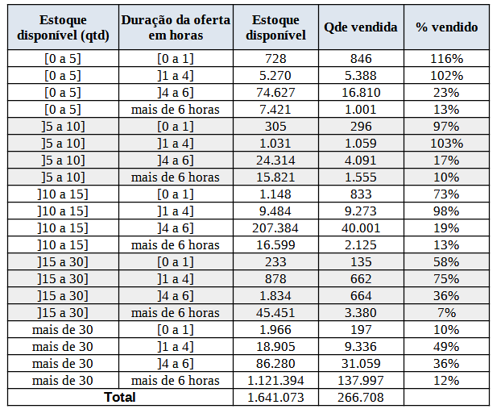
EDA das oferta relâmpago
Analisando a tabela podemos cincluir que o periodo de 1 a 4 horas de oferta tem mais conversão em todos os grupos de estoque.

Slide 5
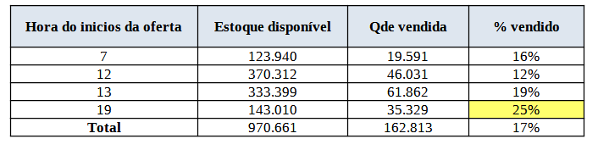
EDA das oferta relâmpago
Para analisar o horario em que começou a oferta, foram considerados apenas os horarios que tinha mais de 2mil ofertas. Sendo assim, foram considerados as horas 7, 12, 13 e 19.
Analisando a tabela podemos observar que as 19 horas tem maior conversão.

Slide 6
EDA das oferta relâmpago
Proximos passos
Durante a análise foram observados alguns pontos que poderiam ser investigados em uma futura análise:
Produtos com maior valor agregado levam mais tempo para ser vendido?
Existe diferença no tempo de duranção da oferta e o horario para algum tipo de produto ou segmento ?
Produtos B2B tem maior conversão durante o horário de expediente ?
A frequência com que um produto entram em oferta afeta a percepção do valor do produto? Exemplo udemy

Slide 7

Obrigado!

